Slide 8
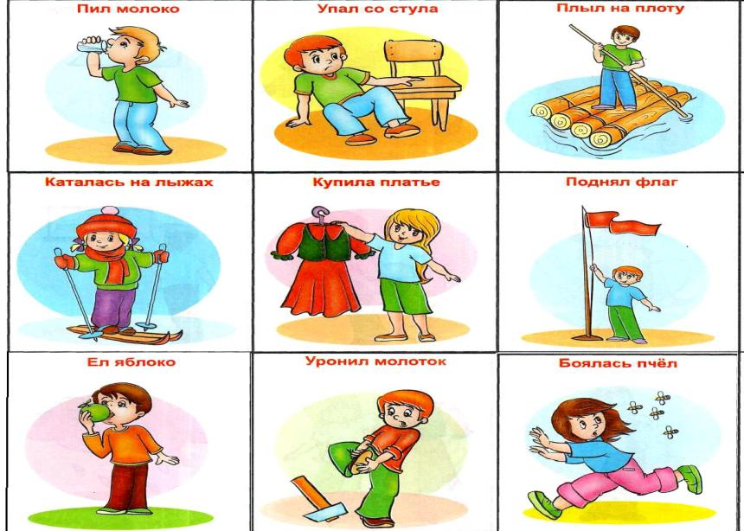
Повтори словосочетания

Slide 9
